Slide 1




Capacitación Contraloría Social 2025
Universidad Politécnica de Bacalar
U006 “Programa Subsidios para Organismos Descentralizados Estatales"

Slide 2


TEMAS
01
05
Presentación del Programa de Trabajo (PTIE) y formatos de Contraloría Social.
¿Qué es Contraloría Social?
02
Documentos Normativos.
06
Fechas de actividades de seguimiento.
¿Qué es el Comité de Contraloría Social?, ¿Quienes lo conforman?, Actividades del Comité de Contraloría Social.
03
07
Mecanismos para la presentación de quejas y denuncias.
04
Características operativas del Programa y beneficio a vigilar.

Slide 3

01
Qué es la Contraloría Social?
“La contraloría social es el mecanismo de lo beneficiarios, de manera organizada, para verificar el cumplimiento de las metas y la correcta aplicación de los recursos públicos asignados a los programas de desarrollo social”
Artículo 69 de la Ley de Desarrollo Social
Objetivo
Promover la participación ciudadana en la vigilancia y seguimiento de programas y acciones gubernamentales, asegurando que se ejecuten con transparencia, legalidad y eficiencia, y que sus beneficios lleguen a quienes los necesitan.
Beneficios
Previene la corrupción.
Favorece la transparencia y rendición de cuentas.
Mejora la gestión pública.
Fortalece la participación ciudadana.
Existe mayor eficiencia y eficacia en los programas sociales.
Fomenta la confianza en las instituciones

Slide 4

Documentos normativos
02

Slide 5

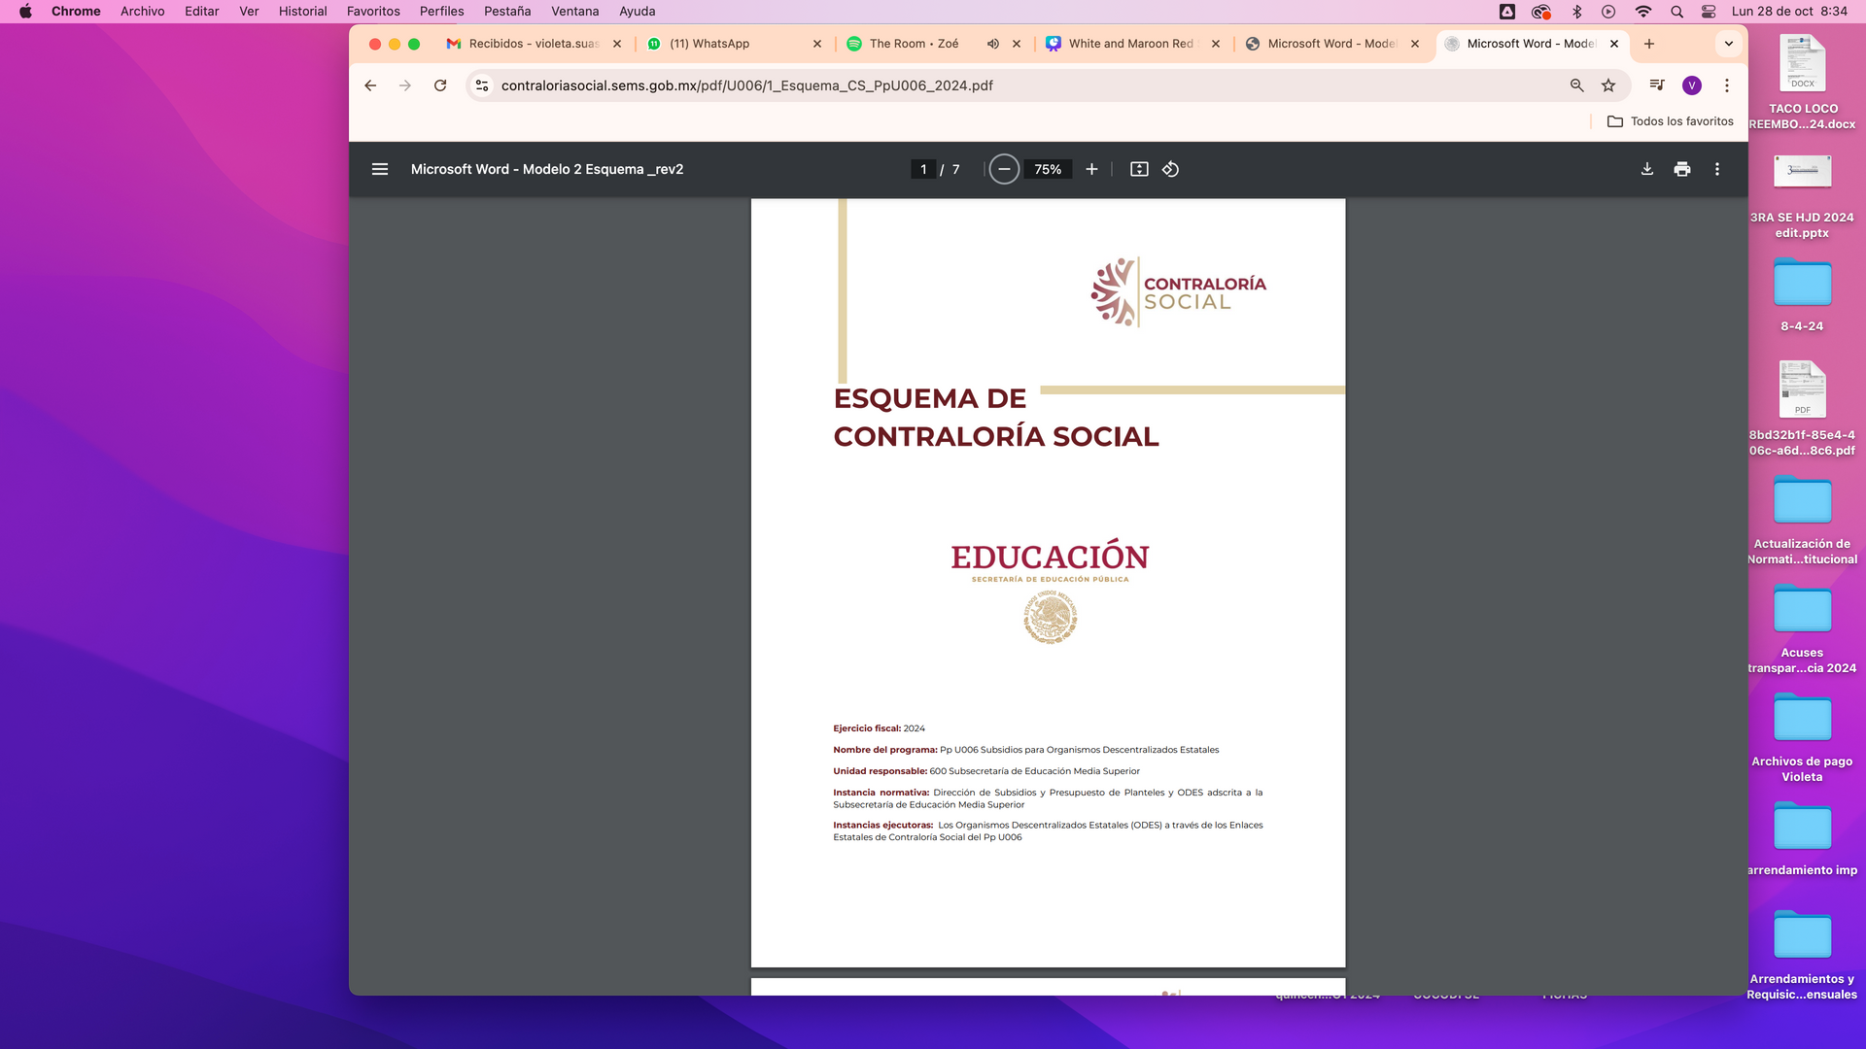
Documentos
normativos
Esquema de Contraloría Social (ECS)
Documento elaborado por la instancia normativa en el que se establecen las actividades de promoción, operación y seguimiento de la Contraloría Social que se realizarán, de acuerdo con las características del Programa U006.

Slide 6

Documentos
normativos
Guía Operativa de Contraloría Social (GOCS)
Es el documento elaborado por la Instancia Normativa en el que se detallan los procedimientos para las actividades de promoción, operación y seguimiento de la Contraloría Social en el Programa U006.

Slide 7
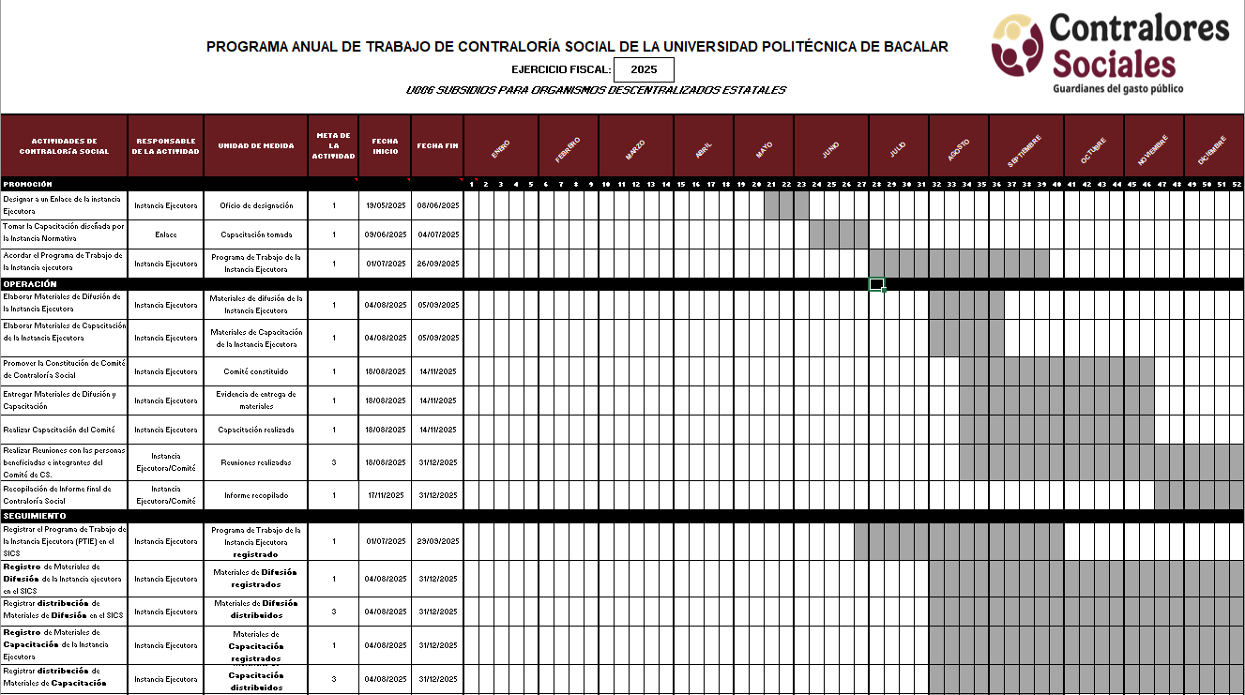
Documentos
normativos
Plan Anual de Trabajo de Contraloría Social (PATCS)
Es el documento elaborado por la Instancia Normativa y la Instancia Ejecutora en el que se establecen actividades de promoción, operación y seguimiento de la Contraloría Social, los responsables, las metas, la unidad de medida y el calendario de ejecución.

Slide 8

03
¿Qué es el Comité de Contraloría Social?
¿Quiénes conforman el comité?
Actividades del Comité de
Contraloría Social.

Slide 9

Comité de Contraloría Social (CCS)
Los Lineamientos para la Promoción, Operación y Seguimiento de la Contraloría Social en los Programas Federales de Desarrollo Social, definen a los CCS como:
Las formas de organización social constituidas por las personas beneficiarias de los programas federales de desarrollo social a cargo de las dependencias y entidades de la Administración Pública Federal para el seguimiento, supervisión y vigilancia de la ejecución de dichos programa del cumplimiento de las metas y acciones, así como la correcta aplicación de los recursos asignados a los mismos, de conformidad con el artículo 67 del Reglamento de la Ley General de Desarrollo Social.
Lo conforman
Miembros de la comunidad escolar de la instancia ejecutora, de 18 años o más, que preferentemente sepan leer y escribir; se conformarán libre y voluntariamente, procurando un número igual de hombre y mujeres.

Slide 10
El Comité podrá realizar las siguientes actividades:
Solicitar a la instancia normativa, oficinas de representación federal o a la Universidad la información pública relacionada con la operación del programa federal;
Vigilar que:
Se difunda información suficiente, veraz y oportuna sobre la operación del programa federal;
El ejercicio de los recursos públicos para los beneficios otorgados por el programa federal sea oportuno, transparente, observante de las reglas de operación y, en su caso, de la normativa aplicable;
Las personas beneficiarias del programa federal cumplan con los requisitos de acuerdo con la normativa aplicable;
Se cumpla con los periodos de ejecución y entrega de los beneficios;
Exista documentación comprobatoria del ejercicio de los recursos públicos y de la entrega de los beneficios;
El programa federal no se utilice con fines políticos, electorales, de promoción personal, de lucro u otros distintos al objeto del programa federal;
El programa federal se ejecute en un marco de igualdad entre mujeres y hombres; y
Las autoridades competentes den atención a las quejas y denuncias relacionadas con el programa federal.
Elaborar informes de los resultados de las actividades de operación de la contraloría social realizadas, así como dar seguimiento, en su caso, a los mismos; y
Recibir las quejas y denuncias sobre la aplicación y ejecución de los programas federales, recabar la información de estas y canalizarlas a las autoridades competentes para su atención.

Slide 11

Características operativas del programa y beneficios a vigilar
04
El Programa Subsidios Federales para Organismos Descentralizados Estatales (ODEs) busca contribuir al mantenimiento y ampliación de la cobertura de los servicios que ofrecen los organismos de Educación Media Superior (EMS), Superior (ES) y Formación para el Trabajo (FT).
Para el ejercicio 2025, los beneficiarios del programa presupuestario U006 en la UPB son 197 hombres y 252 mujeres, quienes forman la matrícula escolar del ciclo 2024-2025.
En este ejercicio se vigilará la correcta aplicación de los recursos por un monto de $2,688,987.30.

Slide 12

Presentación del Programa de Trabajo (PTIE) y formatos
de Contraloría Social.
05

Slide 13
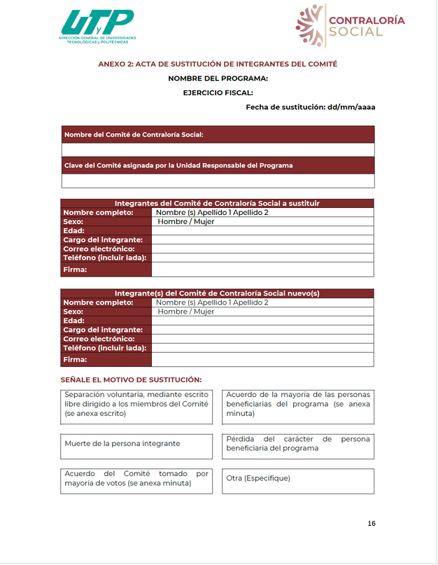
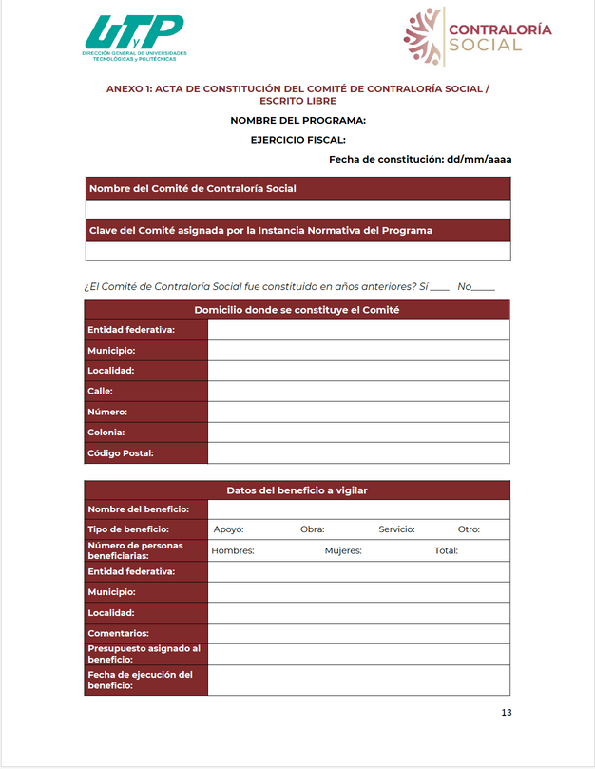
Presentación del PTIE
  Programa de Trabajo de la Instancia Ejecutora (UPB).
https://drive.google.com/drive/folders/1SMfGrrfLHamydOe9p7Pg6HJAGZ00nA8W?usp=sharing
Formatos de CS
  Acta de constitución del Comité de Contraloría Social.
  Acta de Sustitución de Integrante del Comité.
  Minuta del Comité de Contraloría Social.
  Informe del Comité de Contraloría Social.
  Programa Institucional de Trabajo
https://drive.google.com/drive/folders/1SMfGrrfLHamydOe9p7Pg6HJAGZ00nA8W?usp=sharing

Slide 14

¿Cuándo usar los formatos?
  Constituirse como Comité mediante escrito libre o Anexo 1;
  Sustituir miembros del Comité, mediante el llenado del formato correspondiente (Anexo 2), cuando se dé uno de los supuestos establecidos en la GOCS 2025;
  Al recibir capacitación en cuanto a características operativas del programa y beneficios a vigilar, instancias participantes, actividades de Contraloría Social, formatos de la Guía Operativa de Contraloría Social (GOCS) 2025; o reunirse como Comité para dar seguimiento a las actividades de contraloría social, realizar labores de vigilancia, presentar o plantear quejas o denuncias, sustituir miembros del comité, presentar un informe final (Anexo 3);
  Elaborar al menos un informe de Comité de Contraloría Social (Anexo 4), para entregar como informe final a la Instancia Ejecutora, en la reunión de cierre del ejercicio fiscal.

Slide 15

06
Fechas de actividades de seguimiento

Slide 16
Fechas de actividades
de seguimiento
  Constitución del Comité:
30 de septiembre de 2025.
  Capacitación:
30 de septiembre de 2025.
  Reunión de seguimiento
(Fecha determinada por el comité)
  Informe final
(Fecha determinada por el comité)

Slide 17

Mecanismos para la presentación de
quejas y denuncias
07

Slide 18


Quejas
y denuncias
En caso de detectar irregularidades en la ejecución del programa federal se podrán presentar quejas y denuncias mediante los siguientes mecanismos:
  Atención Universidad Politécnica de Bacalar:
Directo 983128 1591 ext. 1017
calidad.proyectos@upb.edu.mx
Avenida 39 Reg. 12 Mz. 325 Lt. 1 entre calles 56 y 46 – A, C.P. 77930 Bacalar Q. Roo
www.upb.edu.mx
  Atención Dirección General de Universidades Tecnológicas y Politécnicas:
Directo 55 36 01 16 10 o conmutador 55 36 01 16 00 ext. 67153
quejasydenuncias@nube.sep.gob.mx
contraloriasocial.dgutyp@nube.sep.gob.mx
Av. Universidad 1074, Col. Xoco, Alcaldía Benito Juárez, C.P. 03330, CDMX
  Atención Ciudadana de la Secretaría de la Anticorrupción y Buen Gobierno:
Realizar la denuncia en https://sidec.buengobierno.gob.mx/ las 24 horas del día, los 365 días del año; o mediante escrito presentado en la Secretaría Anticorrupción y Buen Gobierno, ubicada en Avenida Insurgentes Sur 1735, Colonia Guadalupe Inn, C. P. 01020, Alcaldía Álvaro Obregón, Ciudad de México.
Teléfonos 55 2000 2000 y al número gratuito 800 112 87 00.

Slide 19

¡Gracias!

